Slide 1
2024-2025 Akademik Yılı Güz Dönemi
SBP2021 Planlama Stüdyosu 3
PROJE ÖRNEKLERİ

Slide 2
İÇİNDEKİLER
Önsöz
Stüdyo Üyeleri
Proje Örnekleri

Slide 3
ÖNSÖZ
Çalışma alanı olarak Karadeniz Bölgesi’nin coğrafi özelliklerini taşıyan Rize İlinin Pazar İlçesi belirlenmiştir. İl merkezine 37 km mesafede bulunan Pazarın doğusunda Ardeşen, batısında Çayeli, güneyinde Çamlıhemşin ile Hemşin, kuzeyinde ise Karadeniz ile çevrilidir. 2024 yılı TÜİK verilerine göre Pazar İlçesi’nin köy nüfusu 14,053, şehir nüfusu 17,723 ve toplam nüfusu 31,776’dır.
ŞBP 2021 Planlama Stüdyosu – III dersi kapsamında, öğrencilerin planlama sürecini deneyimlemesi hedeflenmiştir. Dönem boyunca, iki kişilik gruplar halinde çalışarak birlikte çalışma alışkanlığı kazanmaları amaçlanmıştır. Süreç; analiz, sentez, üst ölçekli gelişim şeması ve nazım imar planı aşamalarından oluşmuştur. Proje kapsamında bir kent ve etki alanının fiziksel, sosyal, ekonomik ve algısal özellikleri analiz edilmiştir. Yerleşmenin mevcut durumu, kaynakları, potansiyelleri ve kısıtlılıkları değerlendirilmiş; gelişme vizyonu, amaçlar ve araçlar tanımlanarak plan senaryoları geliştirilmiş ve incelenmiştir. Son aşamada Planlama Grupları gelişme senaryolarına uygun olarak Pazar İlçesi’nin kentsel alanına yönelik 1/5000 ölçekli nazım imar planı çalışmaları tamamlanmıştır.
SBP 2021 Planlama Stüdyosu III – 2024-2025 Güz Yarıyılı Akademik Kadrosu

Slide 4
STÜDYO ÜYELERİ
Prof.. Dr. Ersin TÜRK (Koordinatör)
Prof. Dr. Aygün ERDOĞAN
Dr. Öğr. Üyesi Gökhan Hüseyin ERKAN
Öğr. Gör. Uğur KASIMOĞLU
Arş. Gör. Buket KÖSA
YUNUS EMRE ERTEN
ADEM TULUNOĞLU
OSMAN ERSİN KESİMAL
KAAN AYDIN
ECE ÇOLAK
ZEYNEP ATASOY
SUDE UZUN
ILGIT KÜÇÜK
EYLÜL YÜZÜGÜLER
NESLİHAN DELİLOĞLU
GÜLCE TEKELİOĞLU
AYÇA TÜRKOĞLU
YUSUF KANTEKİN
HAKAN AŞAN
SUDE KARAGÖZ
SEZİM ARALBAEVA
İBRAHİM YILMAZ
HALİTCAN DEDE
EGEMEN ATEŞ
ATANER ÖNER
AKİF AKYÜZ
ÖMER FARUK ŞAHİN
ZEYNEP GÖKBEL
RÜMEYSA ÜSTÜNDAĞ
HELİN MUTLU
MELİKE SUDE DEMİR
NURCAN ÇAĞLA GENÇER
SİMAY ÖZTÜRK
EDA ÇİNKILIÇ
ÖZDEN ERGÜN
BELİZ CANSIN DEMİR
TUĞÇE DEMİREL
KEREM KAAN AKGÜL
ALİ ŞAHİNOĞLU
SENANUR SAYDAM
HATİCE FIÇICI
İREM FURUNCU
RECEP TAYYİP KAPLAN
ZEHRA CEREN TEKEL
BEYZA OPÇİN
ELİF ALEYNA BIÇAK
ABDULSAMET AYAZOĞLU
ABDULKADİR UZUN
SEMA NUR ÇETİN
ALEYNA PORTAKAL
ÖZLEM KANDEMİR
ZEYNEP HACIİSLAMOĞLU
RÜMEYSA CANIM
NİSA MOR
ŞEYMANUR ŞENKAYA

Slide 5
PROJE ÖRNEKLERİ

Slide 6
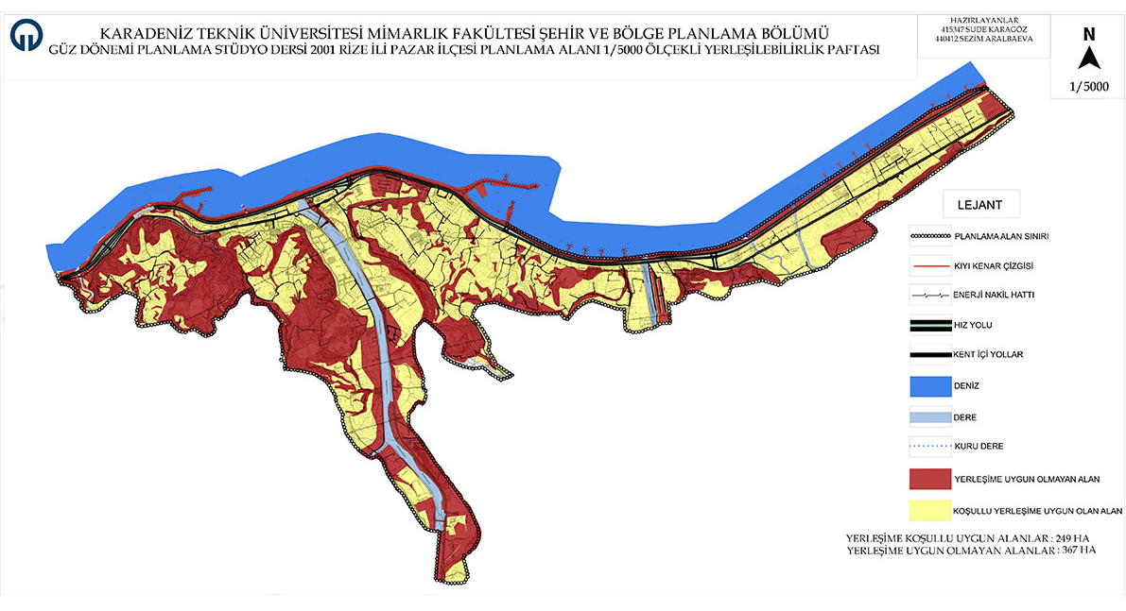
Öğrenciler: Sezim ARALBAEVA, Sude KARAGÖZ
Çalışma Alanı: Pazar / Rize
Konu: Yerleşilebilirlik Analizi
Ölçek: 1/5000

Slide 7
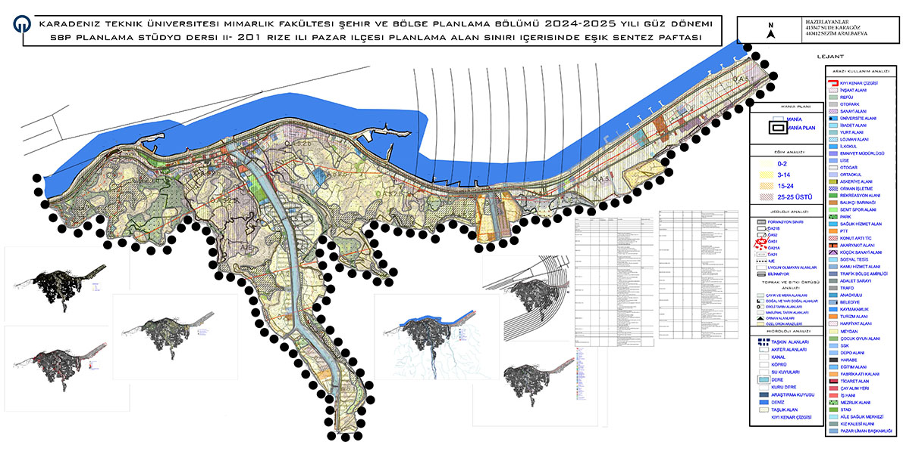
Öğrenciler: Sezim ARALBAEVA, Sude KARAGÖZ
Çalışma Alanı: Pazar / Rize
Konu: Eşik Sentezi
Ölçek: 1/5000

Slide 8
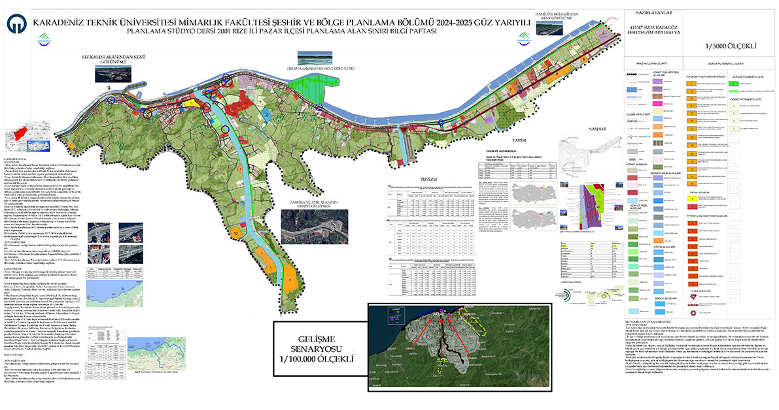
Öğrenciler: Sezim ARALBAEVA, Sude KARAGÖZ
Çalışma Alanı: Pazar / Rize
Konu: Bilgi Paftası
Ölçek: 1/5000

Slide 9
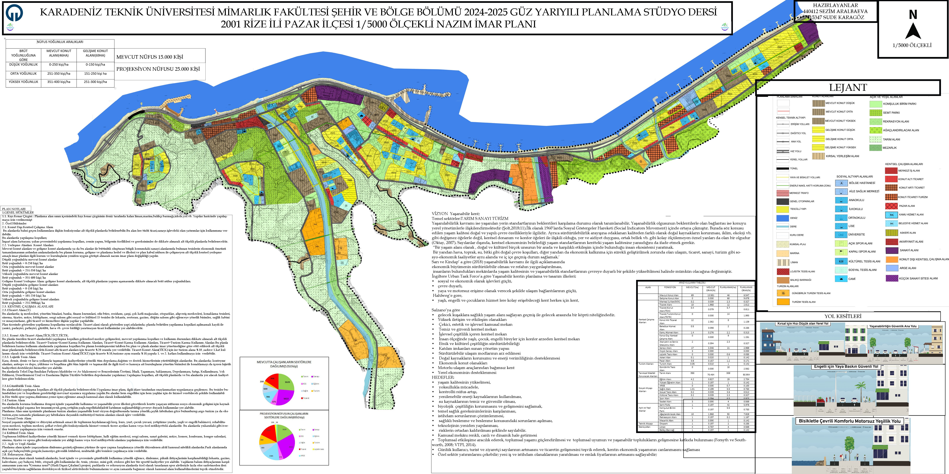
Öğrenciler: Sezim ARALBAEVA, Sude KARAGÖZ
Çalışma Alanı: Pazar / Rize
Konu: Nazım İmar Planı
Ölçek: 1/5000

Slide 10
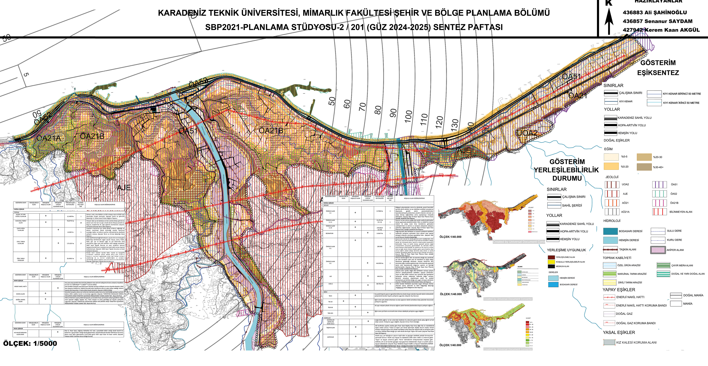
Öğrenciler: Kerem Kaan AKGÜL, Senanur SAYDAM, Ali ŞAHİNOĞLU
Çalışma Alanı: Pazar / Rize
Konu: Eşik Sentezi
Ölçek: 1/5000

Slide 11
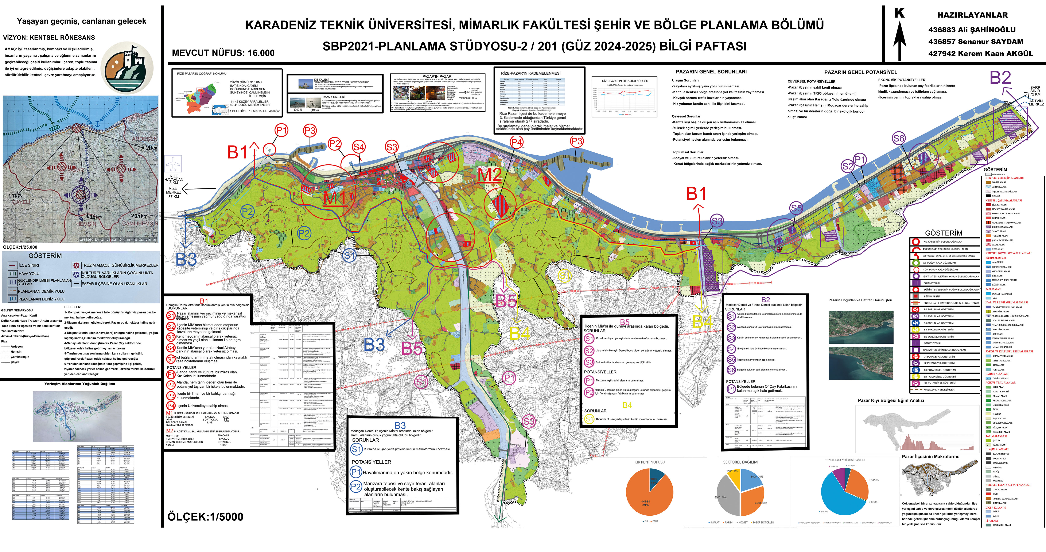
Öğrenciler: Kerem Kaan AKGÜL, Senanur SAYDAM, Ali ŞAHİNOĞLU
Çalışma Alanı: Pazar / Rize
Konu: Bilgi Paftası
Ölçek: 1/5000

Slide 12
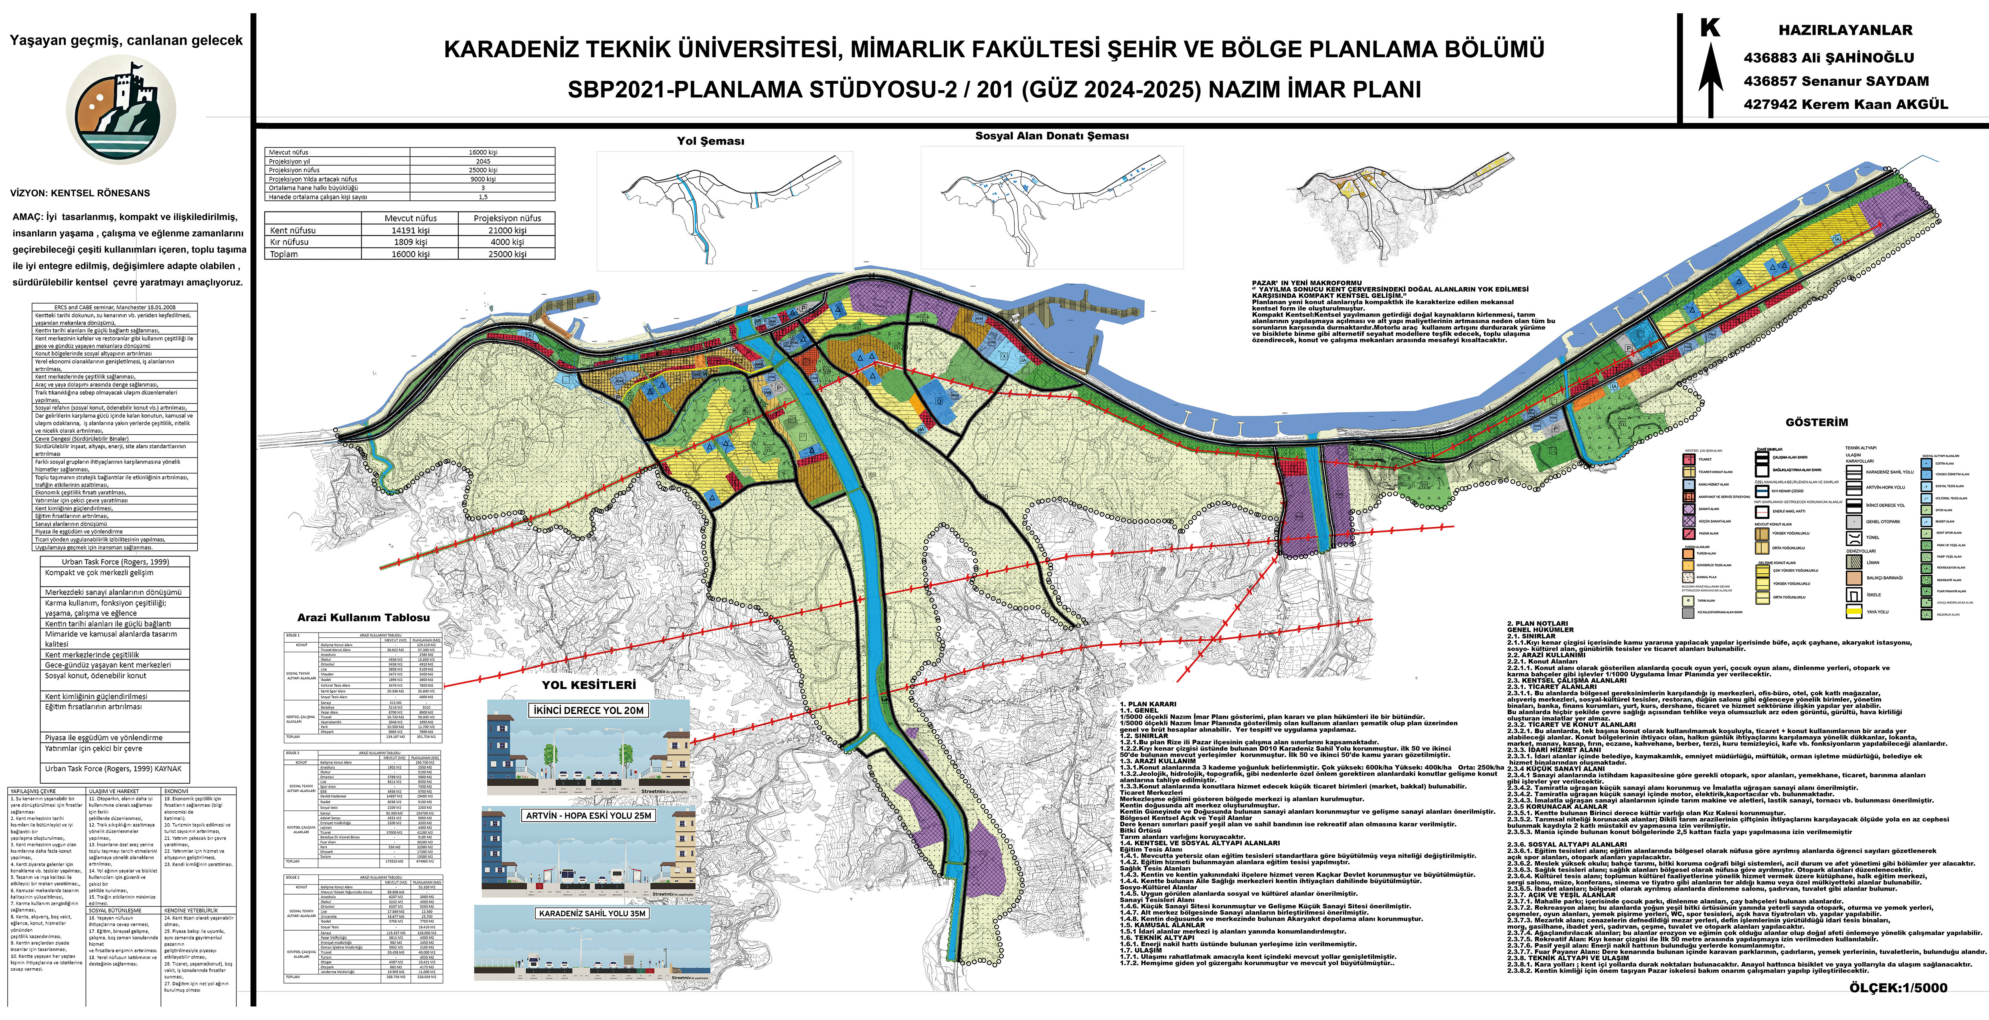
Öğrenciler: Kerem Kaan AKGÜL, Senanur SAYDAM, Ali ŞAHİNOĞLU
Çalışma Alanı: Pazar / Rize
Konu: Nazım İmar Planı
Ölçek: 1/5000

